Slide 1
قصة
ما أحلى العمل

Slide 2
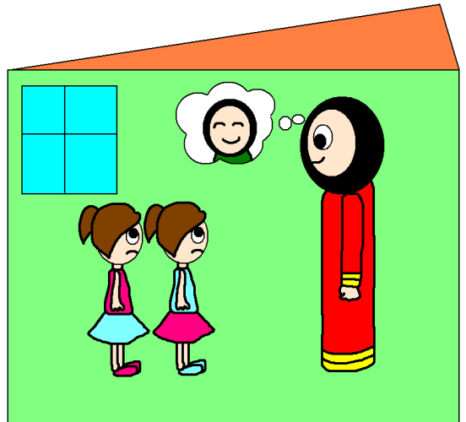
كانت العمة أسماء تطلب من التوأمتين روضة وريم أن تقضيا فترة من الوقت معها ولكن كان لدى التوأمتين أعذارا دائما .
قالت التوأمتين لأمهما : لا نرغب بالذهاب الى بيت العمة أسماء ، ليس هناك شئ نفعله في بيتها وسوف نشعر بالملل .

Slide 3
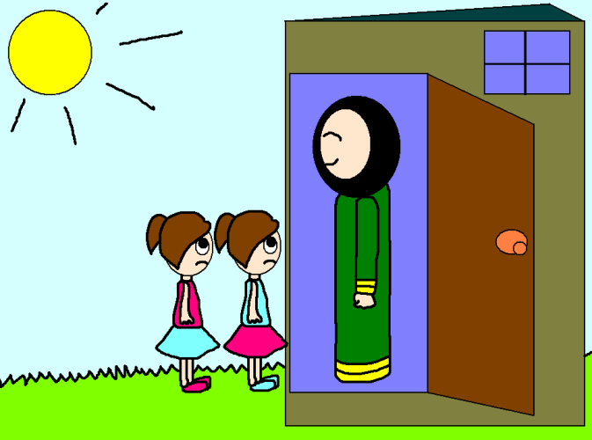
وفي إحدى العطلات الإسبوعية عندما لم تجد روضة وريم أي عذر آخر ذهبتا الى بيت العمة أسماء لقضاء ليلة واحدة عندها . وعندما فتحت العمة أسماء الباب ، قالت للتوأمتين : أنني أخشى أنه ليس لدي العاب لكما لكن ستجدان الكثير من الأشياء في المطبخ ، فهمست ريم وقالت : أتمنى أن لا تدعنا نغسل الأطباق أو نطبخ .. فقالت روضة وهي تدخل المطبخ : إش إش أنها ستسمعك

Slide 4
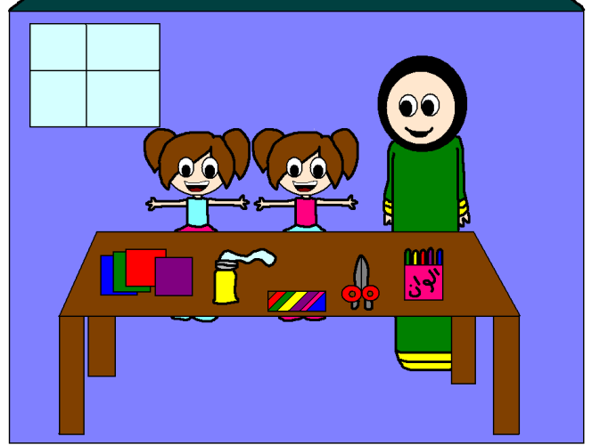
لقد كان مطبخ العمة أسماء كبيرا جدا ، وبه طاولة من الخشب وضعت عليها أشياء كثيرة متنوعة . صاحت ريم : ألوان للوجه ! صمغ ! أنظري هناك قص ولصق وصلصال وهناك أيضا ورق ومعجون . ضحكت العمة أسماء وقالت : ألعبا وأصنعا ما شئتما وأنا سوف ألعب معكما أيضا .

Slide 5
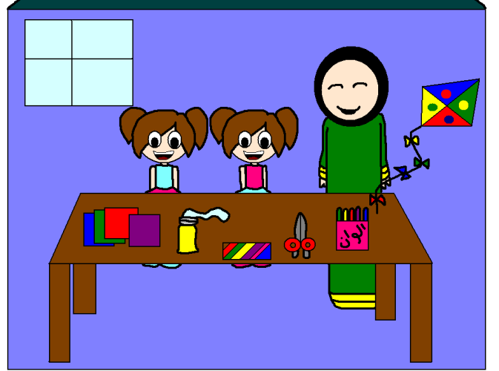
وسرعان ما أكتشفت التوأمتان أن عمتهما كانت ماهرة في صنع النماذج والطائرات الورقية المصنوعة من الأوراق الملونة . مرت الساعات بسرعة كبيرة وحان موعد الذهاب الى النوم فقالت العمة أسماء وهي تعد العشاء : لا تهتما بتنظيف المكان الآن فإننا سوف نقوم بصنع أشياء كثيرة غدا .

Slide 6
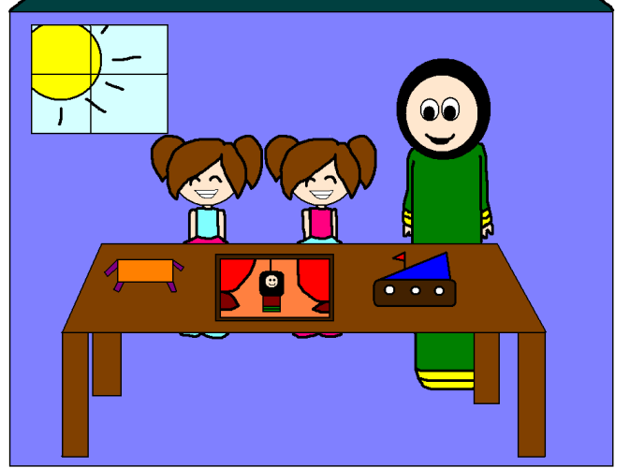
وفي صباح اليوم التالي تناول الجميع وجبة الإفطار وعندما حان موعد الغذاء كانت الفتاتان قد تعلمتا طريقة صنع الطاولة من علب الصفيح ، فقالت العمة : لقد لعبتي المفضلة عندما في كنت في عمركما . كما قامتا بصنع مسرح العرائس من علب الكرتون و قاربا ورقيا . هل يمكنكما تصديق أن التوأمتان بقيتا عند العمة أسماء لمدة اسبوع كامل

Slide 7
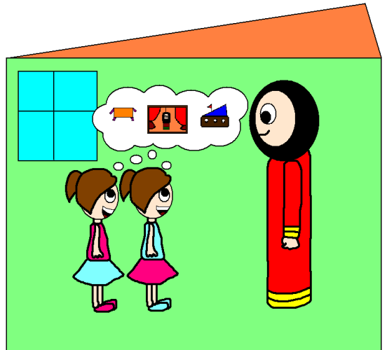
وعندما رجعتا الى البيت استغرق الأمر منهما فترة طويلة ليخبرا أمهما عن جميع الأشياء التي قامتا بصنعها ، وقالا في سعادة : ما أحلى العمل .فقالت الأم بإبتسامة عريضة : لقد كنت أعرف ذلك فقد كنا نقوم بصنع جميع هذه الأشياء عندما كنا نلعب معا ونحن أطفال .

Slide 8
مناقشة بعد سرد القصة :
ما المكان الذي لا ترغب التوأمتان في الذهاب إليه ؟
ماذا وجدتا في مطبخ العمة أسماء ؟
هل إستمتعا في بيت عمتهما ؟ ولماذا ؟
ما الأشياء التي قاما بصنعها ؟
لو كنت مكانهما ، ما الأشياء التي تود صناعتها ؟

